Slide 1
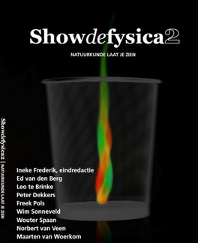
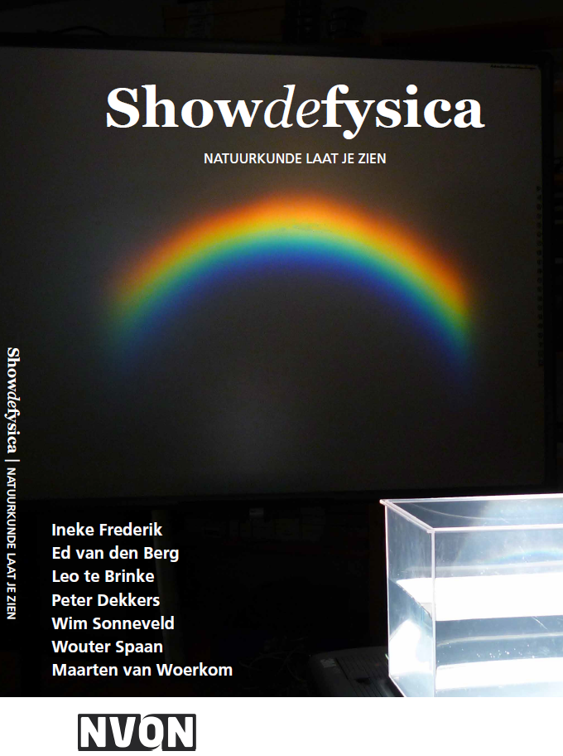



Demonstreren en Visualiseren met Niks
Woudschoten 2017
Ed van den Berg
Voorheen: VU/HvA, nu: UTwente
Notes:
Je komt ineens in een kaal lokaal met je klas. Wat kun je dan toch doen om natuurkunde de demonstreren en visualiseren? Er zijn heel veel mogelijkheden.
Demonstraties en Visualisaties met Niks zijn als “strooigoed” gebruikt in de twee delen van ShowdeFysica.
De auteur werkte in het verleden o.a. bij lerarenopleidingen in Indonesië, Filipijnen, VU, UvA, en HvA en momenteel bij de lerarenopleiding van Universiteit Twente.

Slide 2
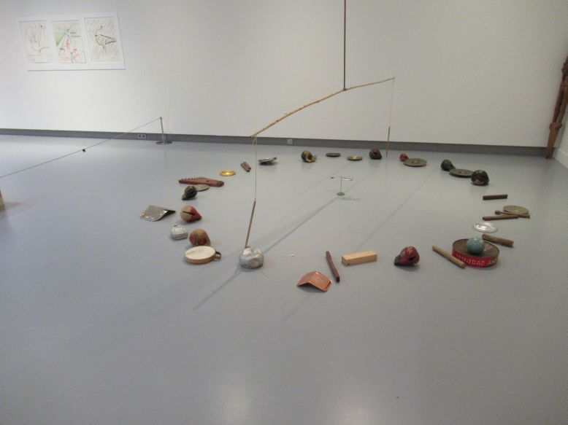
Han Bennink, Kranenburgh Museum, Bergen (NH)
Notes:
Momenteel is er een tentoonstelling van Han Bennink in het museum Kranenburgh in Bergen (NH). Han Bennink is drummer maar is ook kunstenaar die vooral werkt met voorwerpen die anderen weg zouden gooien, afval dus. Op de foto is een opstelling waarbij twee drumstokjes ronddraaien en allerlei voorwerpen aantikken met heel verschillende geluiden.

Slide 3
Programma
Vraag over eerdere deelname SdF 2015 of 2016
Warming-up: een glas water
Inleiding over demonstraties
Voorbeelden
Ideeën bedenken/uitwerken
Uitwisselen
People demo’s/rollenspelen
Slot
WAARSCHUWING
Altijd controleren wat er wel of niet is begrepen
Notes:
De waarschuwing: heel vaak bedenken we schitterende demonstraties of visualisaties. Die moeten wel tot perfect begrip leiden. Maar zo werkt het niet. Begrip moet altijd gecontroleerd worden en ook de beste demonstraties kunnen misconcepties opleveren.

Slide 4
Warming-up: demonstraties en visualisaties met een glas water
Bedenk in tweetallen demonstraties en visualisaties die je kunt doen met een glas water en eventueel aangevuld met wat andere voorwerpen uit broekzak of tas.
Notes:
Zie ook de pdf met 30 experimenten met een glas water. Je kunt vast nog veel zelf toevoegen.

Slide 5
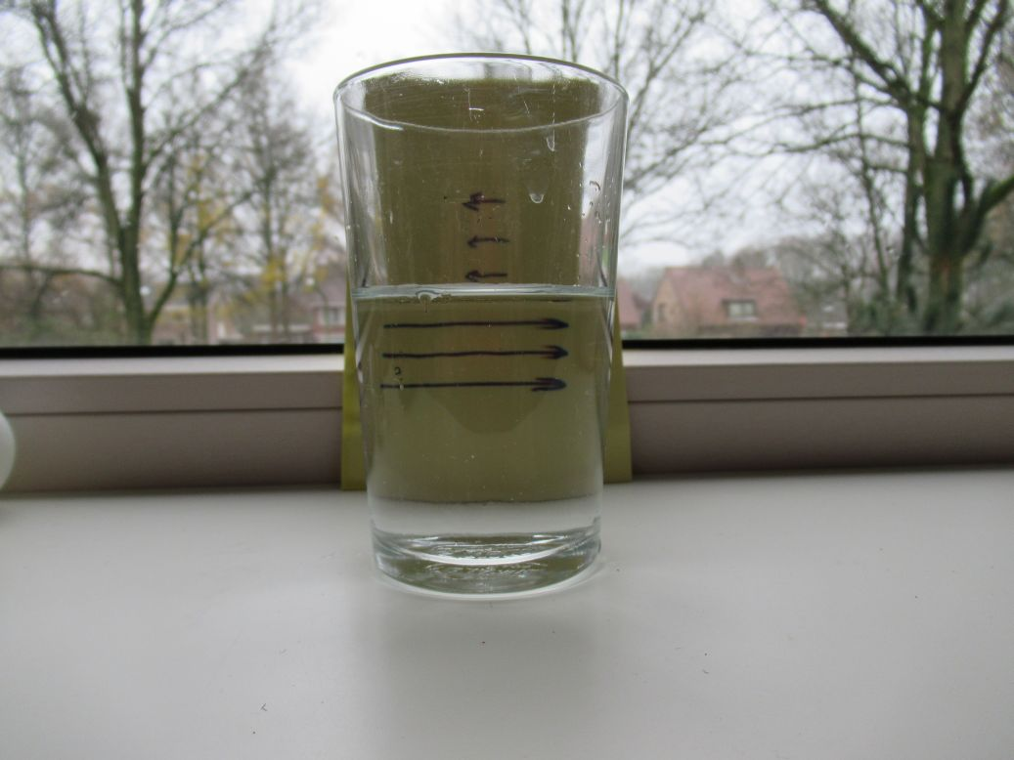
Glas water als lens
Notes:
Je kunt een glas water uitstekend als lens gebruiken. Op de foto zie je pijlen door glas en lucht (boven) en omgekeerd door glas en water (onder).

Slide 6
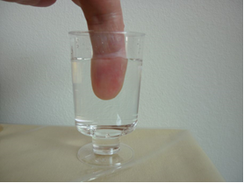
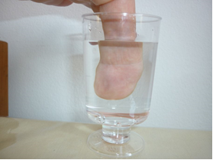
Optica: vakdidactiek
Zwijgend, alleen maar laten zien, (geen inleiding)
Rondlopen
Verwondering (?)
Korte, minimale verklaring
Of stralengang uit laten werken door leerlingen
Uitbreiden: glas met grotere en kleinere diameter
Notes:
Bij deze demo is een uitleg: het glas met water is een lens vaak genoeg. Maar je kunt leerlingen natuurlijk de taak geven om de gang van de lichtstralen te reconstrueren en daarmee te laten zien hoe vergroting kan optreden.

Slide 7
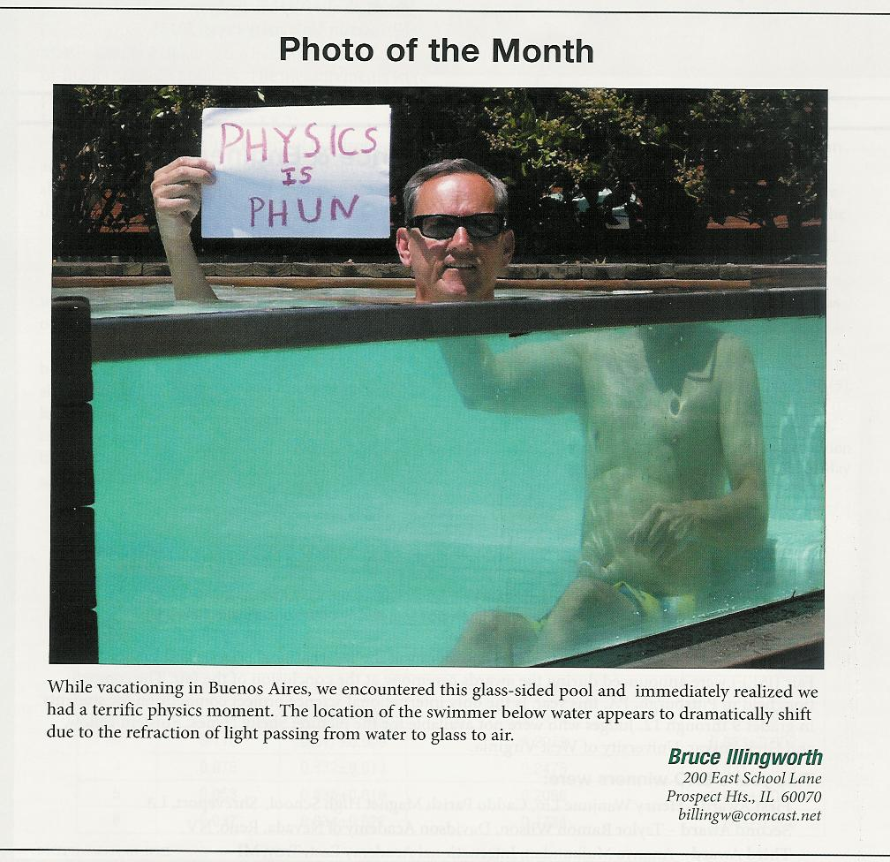
Concept check over breking
Opdracht: Schets de gang van de lichtstralen van de romp van de man (geel) naar het oog
en met stippellijn de lichtstralen van hoofd (rood) naar oog.
oog
Notes:
Als je demonstraties doet, controleer dan de leereffecten met concept checks. Dit is een concept check over breking. Deze opdracht wordt door alle leerlingen op papier beantwoord. De docent loopt rond en ziet in 1 seconde of een oplossing goed of fout is en welke fouten er wordt gemaakt.

Slide 8
Concept check over breking
Alsof de romp meer naar rechts is…..
oog
Notes:
De lichtstralen worden uit het water van de normaal af gebogen. Voor de observator lijkt het alsof de lichtstralen meer van rechts kwamen.

Slide 9
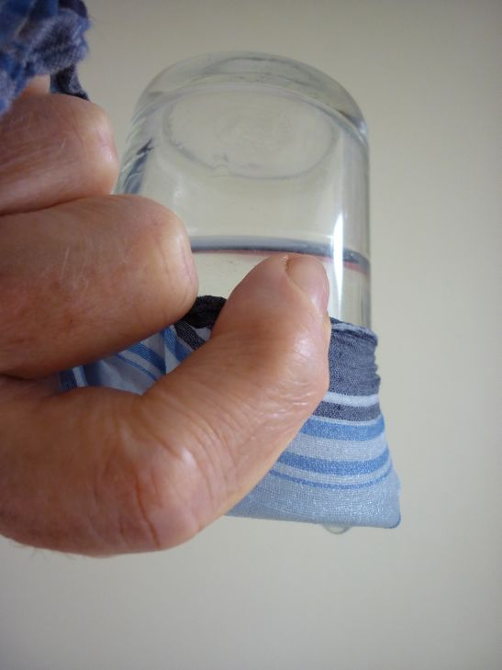
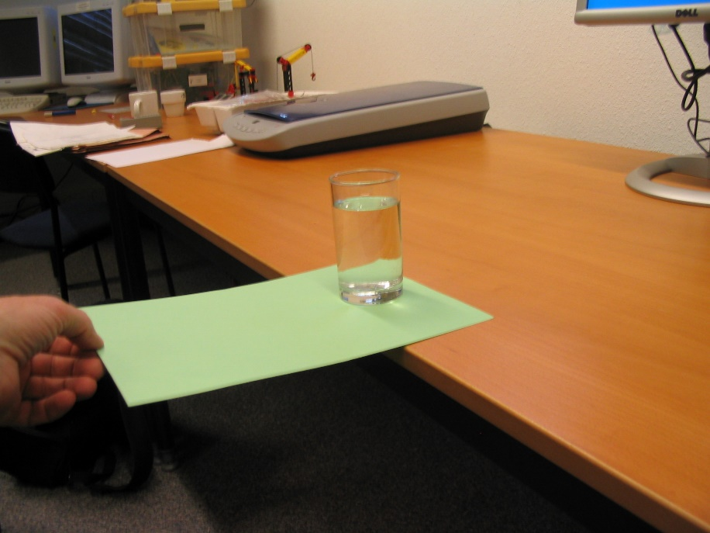
Voorbeelden glas water
Notes:
Glas met water, eerst wat water door een zakdoek gieten, eventueel de plantjes water geven. Dan zakdoek netjes om glas vouwen en glas omkeren. Er komt een klein beetje water uit maar het grootste deel van het water blijft netjes in het glas bovenop de zakdoek. De verklaring is hetzelfde als met een bierviltje ipv zakdoek, behalve dat oppervlaktespanning van water moet worden toegevoegd.

Slide 10
Uit 27 geboden voor natuurkunde docenten (Scheider, 1980)
1. Gij zult geen woorden onderwijzen, behalve als deze helpen mentale beelden te vormen waarin kennis en begrip wonen.
Kennis wordt opgeslagen in beelden, niet in woorden.
Notes:
Scheider schreef dit naar analogie met de 10 geboden uit de bijbel. Hij schreef in bijbelse taal (Gij etc.). Dat het in natuurwetenschap om mentale beelden gaat, vond Einstein ook. Die zei van zichzelf dat hij dacht in beelden en dat de woorden pas kwamen als hij zijn ideeen naar anderen moest communiceren. Scheider’s artikel verscheen in The Physics Teacher. Mijn vertaling is te vinden in een NVOX artikel: Berg, E. van den (2000). 27 Geboden voor docenten Natuurwetenschappen volgens Walt Scheider. NVOX, 25(9), 488-490.

Slide 11
Geboden (Scheider)
7. Gij zult demonstraties en practica gebruiken om te helpen in de formatie van beelden en kristallisatie van kennis, en om de praktijk van waarnemen te stimuleren, maar NIET om te pretenderen dat ontdekking gebeurt in 50 minuten.
Notes:
Het gaat dus om de vorming van “pictures in the mind”

Slide 12
Geheugen elementen (White, 1989)
Propositions (stellingen, uitspraken)
Voorbeeld: hoe boller de lens, hoe kleiner f
Images (impressies van zintuigen, geur, geluid, beeld)
Voorbeeld: het glas met de vinger
Episodes (verhalen, video clips in the mind)
Voorbeeld: straks
Notes:
Richard White (1988) Learning Science. London: Blackwell. White was natuurkunde docent in Australie en promoveerde op “geheugen” bij de bekende leerpsycholoog Gagne in de VS. Zij onderscheiden 7 verschillende geheugen elementen waarbij de bovenste drie belangrijk zijn in onderwijs exacte vakken. Propositions zijn stellingen, zeg maar zinnen uit leerboeken. Images staat voor impressies van de zintuigen, niet alleen visueel, maar geuren, voelen, en geluid. Episodes staat voor ervaringen, videoclips in the mind. In een practicum of demonstratie proberen we ervaringen te creeren die helpen bij begrip.

Slide 13
Rol van demonstraties
Visualiseren
Illustreren
Episodes creëren (White)
Motiveren
Onderzoeken
Redeneren met bewijsmateriaal
Oefenen in heen-en-weer denken tussen begrippen en verschijnselen, tussen beelden en ervaringen en begrippen
Notes:
Dit zijn de belangrijkste rollen van demonstraties maar er is meer te bedenken. Bewijzen staat er niet bij. Je kunt de “waarheid” van natuurkundige wetten niet bewijzen met 1 demonstratie. Je kunt iets wel enigszins geloofwaardig maken, maar de belangrijkste rol van demonstraties is begrippen te visualiseren en illustreren om ze begrijpelijk te maken en begrippen te koppelen aan verschijnselen.

Slide 14
Wereld van Ideeën
Wereld van Objecten
Theorieën
Verschijnselen
Begrippen
Observaties
Experimenten
Relaties
Metingen
Wereld van Wetenschappers
Rondspelen van theorieën, resultaten, interpretaties, consensus?
Notes:
Zie NVOX artikel: Berg, E. van den (2012). Natuurwetenschap en techniek: heen-en-weer denken tussen begrippen en verschijnselen, redeneren met begrippen en met bewijsmateriaal. NVOX, 37(4), 176-177. De essentie van de natuurkunde is het heen-en-weer denken tussen begrippen en verschijnselen. Dat is het denken dat we leerlingen willen leren.

Slide 15
Demonstraties met Niks
Demonstreren met wat in een kaal lokaal beschikbaar is:
Stoelen, tafels, bord, ramen, gordijnen, etc.
Leerlingen
Inhoud van de broekzak
Inhoud van tassen
Dus eigenlijk van alles en nog wat.
Notes:
Er is veel meer in een kaal lokaal dan je denkt.

Slide 16
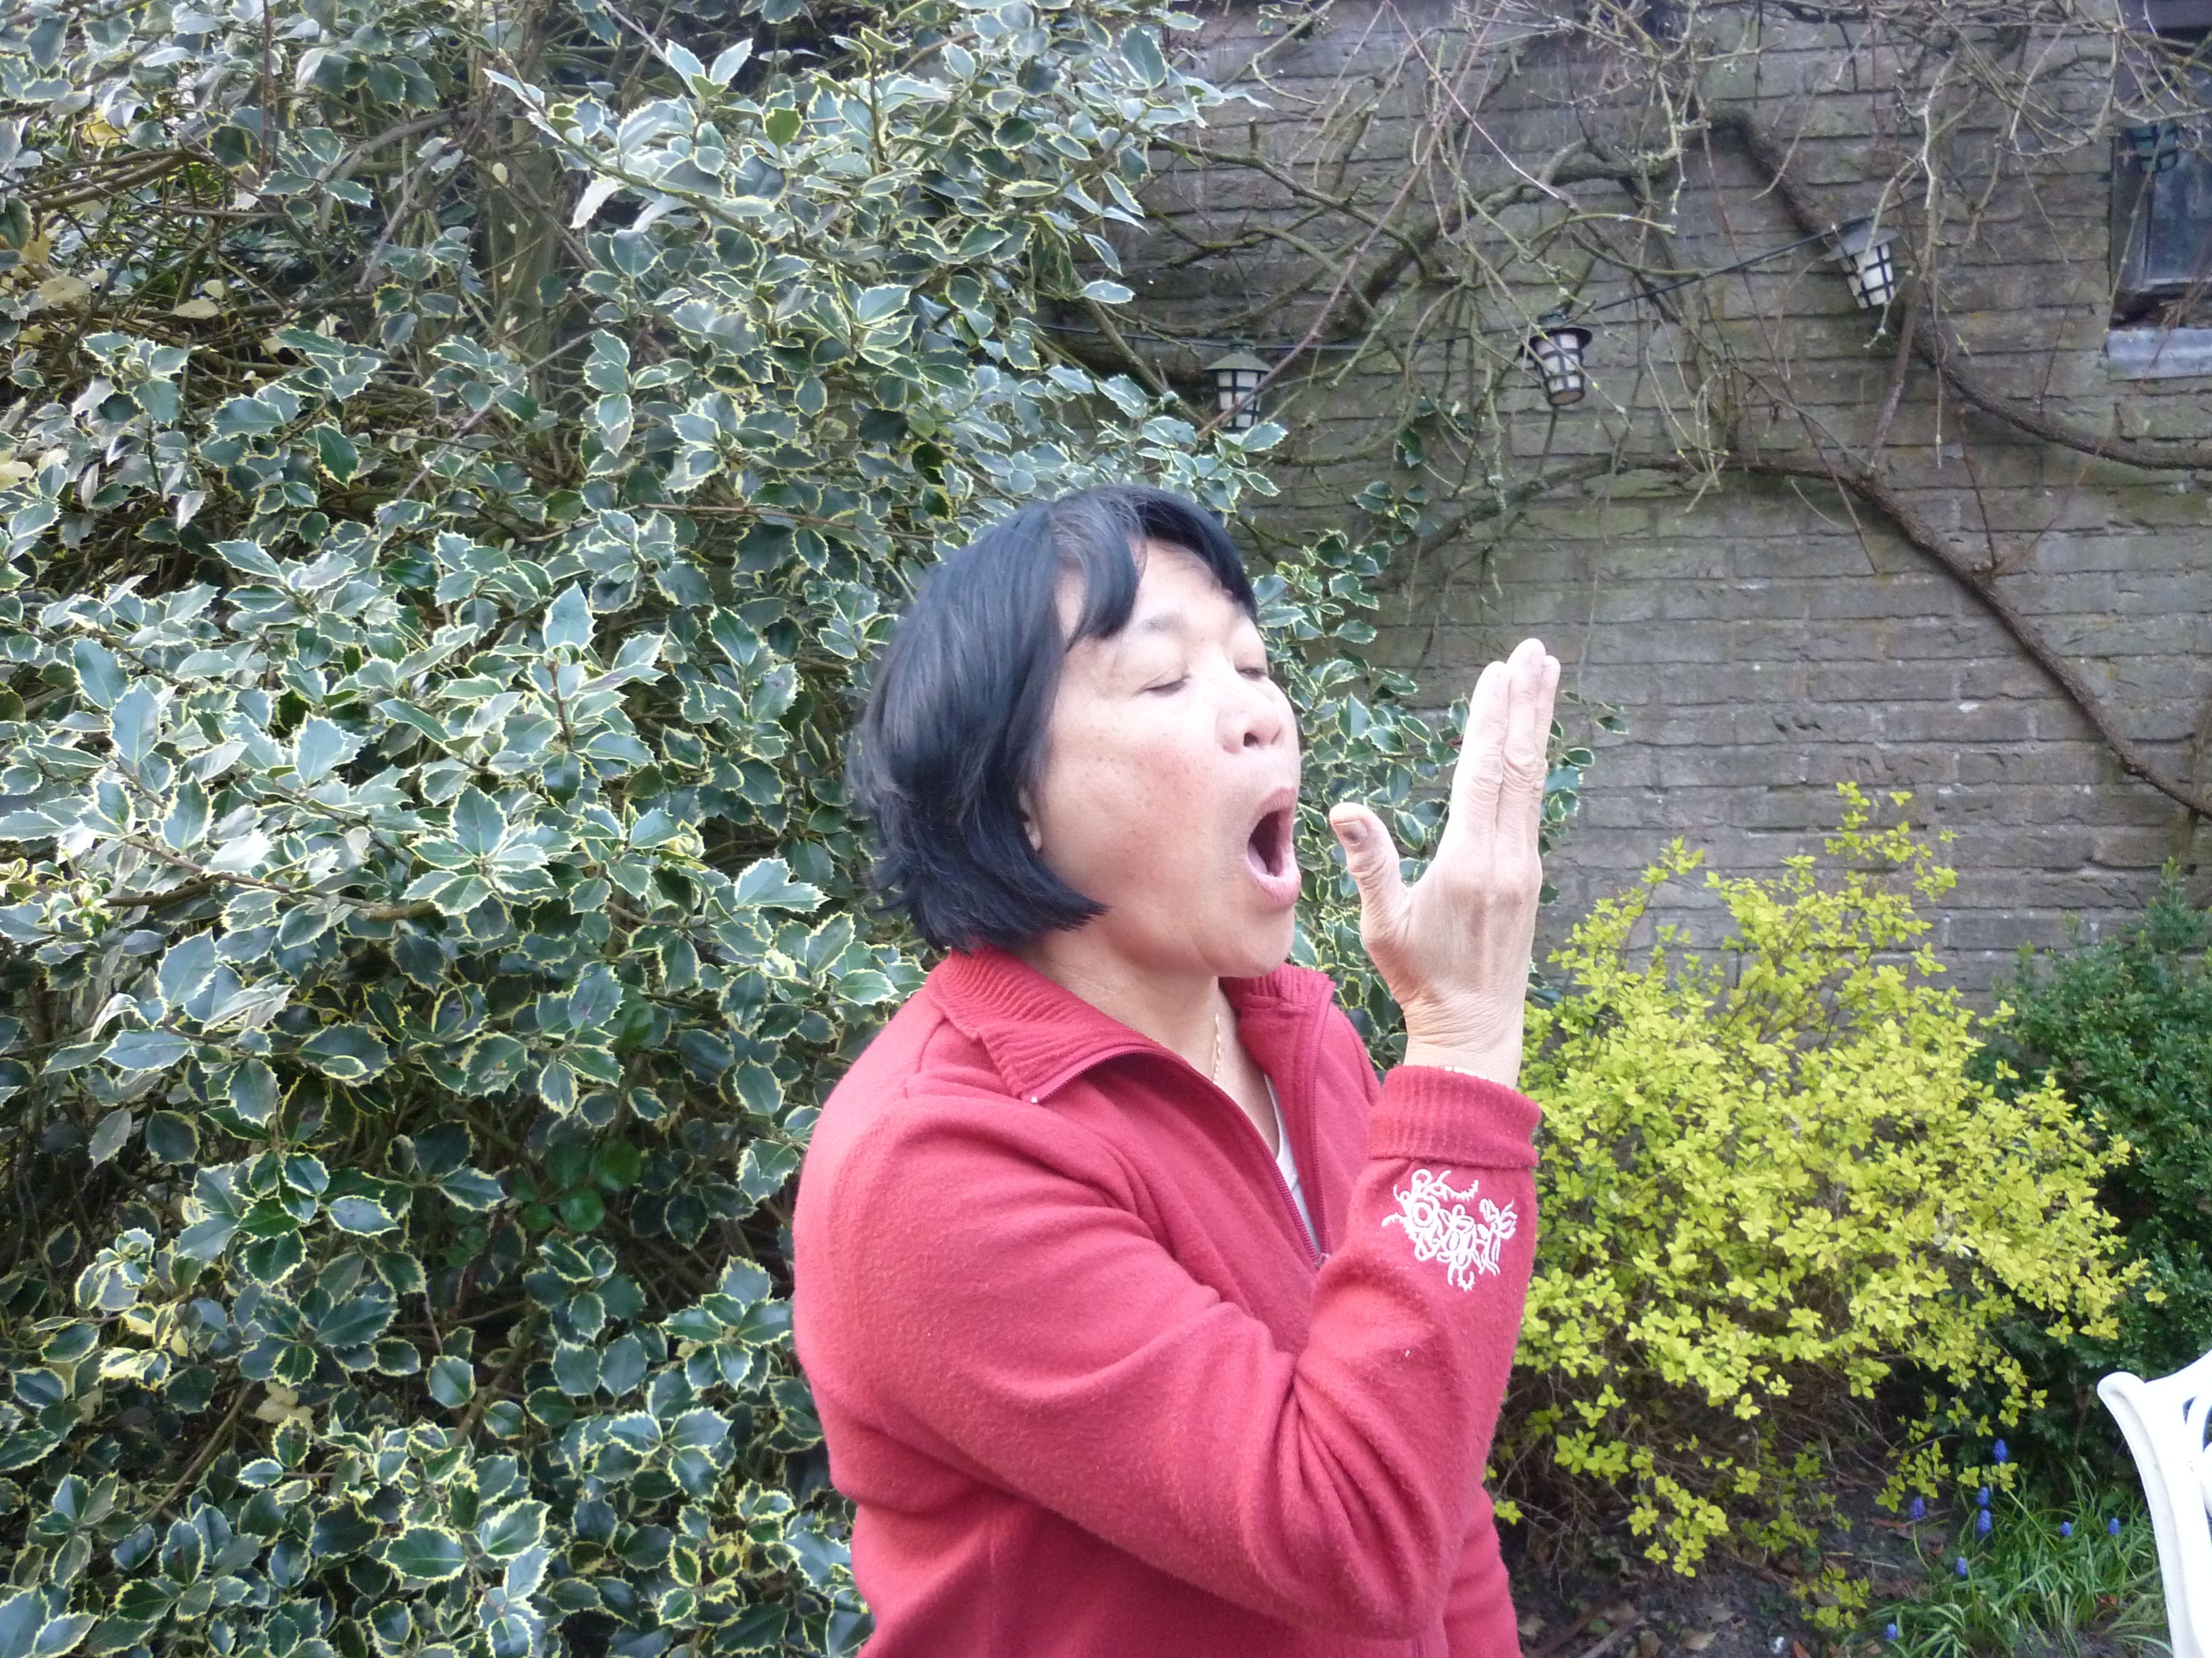
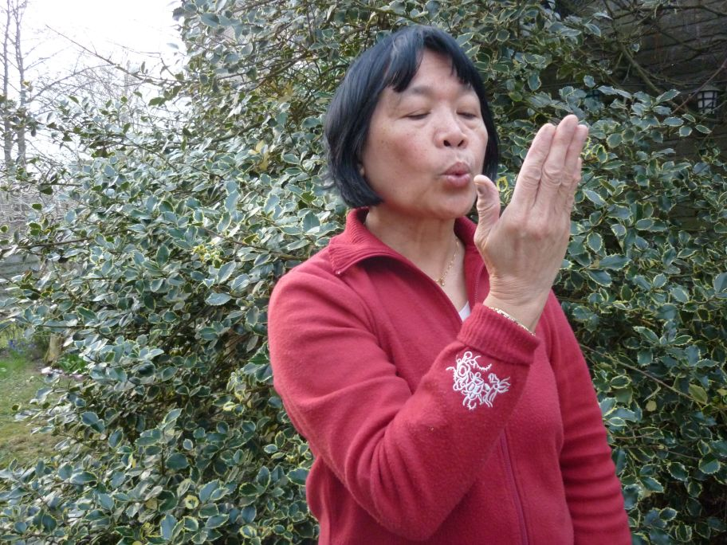
Demo van Paul Hewitt door Daday
Adem uit door wijd open mond
Blaas door kleine opening
Notes:
Daday (ook natuurkunde docent en mijn vrouw sinds 1983) exhales through a wide open mouth (warm) and through a small opening (cold). A gas pushed through a nozzle cools because of adiabatic expansion (Hewitt, Conceptual Physics).

Slide 17
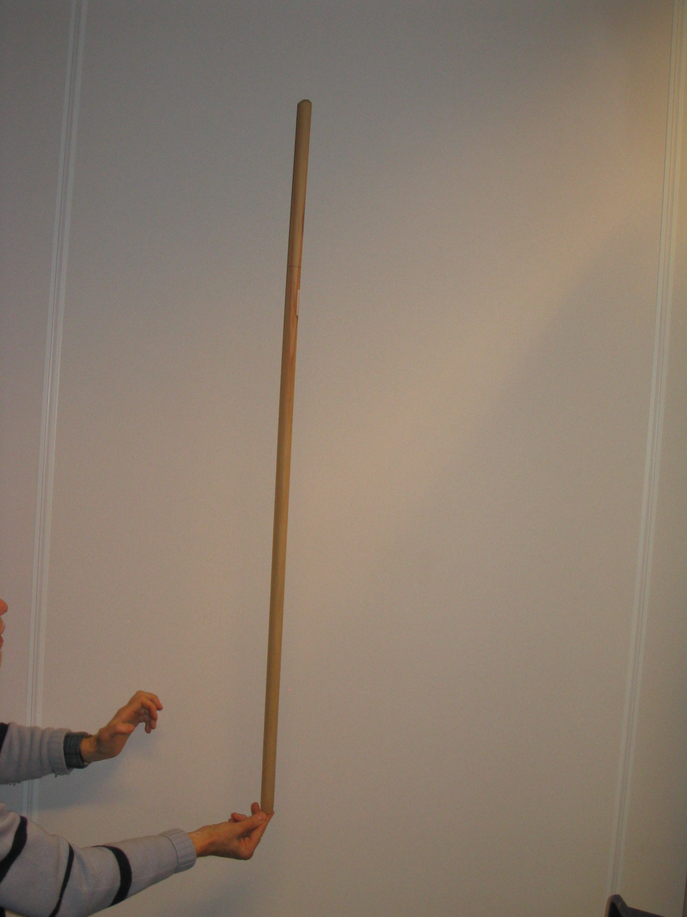
Traagheid: translatie en rotatie
Lineaire traagheid:
“Weerstand” tegen
Lineaire versnelling
Rotatie traagheid:
“weerstand” tegen
Rotatie versnelling
Notes:
Vanuit het bekende begrip lineaire traagheid wordt toegewerkt naar het onbekende begrip rotatie traagheid. Traagheid benoemen als “weerstand tegen versnelling” helpt misschien om te begrijpen wat traagheid is in de natuurkunde. Het begrip traagheid wordt dus gekoppeld aan “weerstand tegen versnelling” en aan de beelden van de demonstratie.

Slide 18
TOETS: Wie is gemakkelijker in evenwicht te houden, moeder of dochter?
dochter
moeder
Notes:
In het circus worden soms mensen op een stok omhooggetild en dan in evenwicht gehouden. Welke stok is stabieler, die met het kind of die met de moeder?

Slide 19
Traagheid: vakdidactiek
Starten bij bekende situatie: translatie
Traagheid definieren als “weerstand tegen versnelling”
Rotatietraagheid als “weerstand tegen hoekversnelling”
Rol van lengte en massa verdeling apart onderzoeken
Circus toepassing (beetje te triviaal)
Notes:
Er zijn veel meer opmerkingen te maken over demonstratie didactiek.

Slide 20
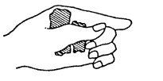
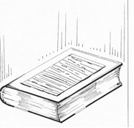
Vallen
Grote en kleine steen …predict-explain
Observe
Explain
Rol van luchtwrijving: A4
Prop
Gevouwen op boek
Notes:
Predict – explain – observe- explain demo. Laat leerlingen voorspellen of een grote/zware steen sneller of minder snel valt dan een kleine/lichte. Dan uitvoeren en herhalen tot iedereen het eens is over wat we zien. Dan vervolgen met demo’s waar luchtwrijving wel een rol speelt zoals met een blad A4. Als je daar vervolgens een prop van maakt den valt het weer bijna net zo snel als een steen. Als je het op een zwaar boek legt, dan vallen ze gelijk.

Slide 21
Opdracht 2
Haal wat voorwerpen uit je zak of uit je tas of uit de omgeving van het lokaal en verzin in een paar minuten zoveel mogelijk demonstraties en visualisaties.
Kies dan één van die demonstraties of visualisaties en maak een didactisch stappenplan voor de demo.

Slide 22
Eisen voor een demo
Zichtbaarheid (of hoorbaarheid of andere zintuigen).
Een duidelijk leerdoel.
Rekening houden met typische leerling denkbeelden (misconcepties) en die productief gebruiken in het onderwijsleergesprek.
Betrokkenheid, dus activerende didactiek zoals individueel voorspellen wat er gebeurt, of in tweetallen een verklaring zoeken, of een demo kiezen die ze zelf op de eigen tafel na kunnen doen.
Details en hoofdzaken scheiden, of details simpel weglaten en pas na de hoofdboodschap bespreken voor de liefhebbers.
Heen-en-weer denken tussen verschijnsel en begrippen

Slide 23
Wat is er nog meer in het lokaal? Leerlingen!
Natuurkunde van het lichaam, zelf voelen
  bijvoorbeeld zwaartepunt demonstraties.
Visualisaties met leerlingen: Rollenspelen, dat is heen-en-weer denken tussen representaties,
  kinematica grafieken lopen,
  bonen of koekjes schakelingen,
  bewegingen in zonnestelsel
  Deeltjesmodel vast-vloeibaar-gas
Notes:
Voor zwaartepuntdemo’s zie: Berg, E. van den (2007). Zwaartepuntdemonstraties: een prettige combinatie van lach en begrip. Natuurkunde zichtbaar en voelbaar maken. NVOX, 32(2), 56-58.

Slide 24
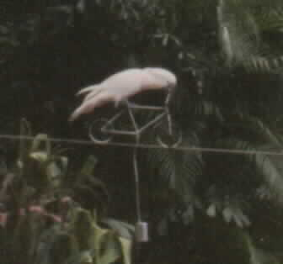
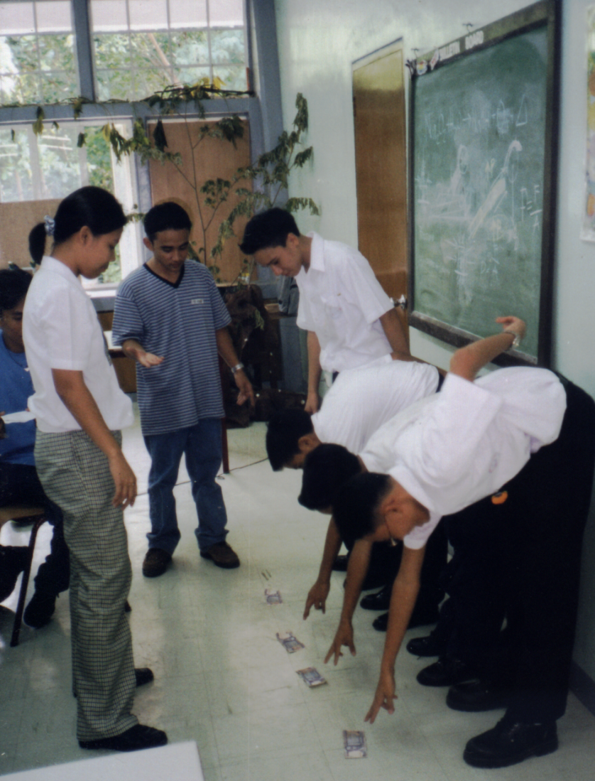
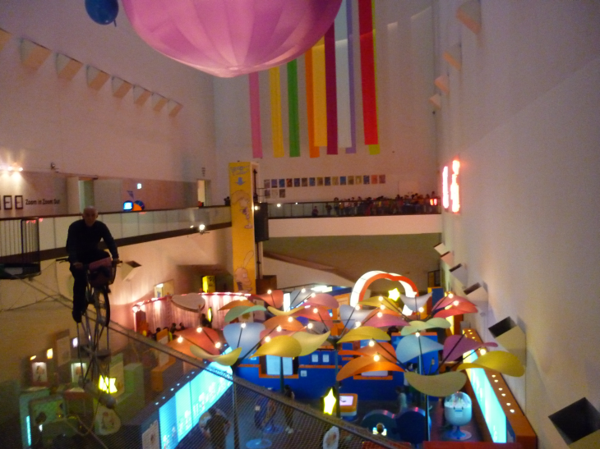
Nog meer zwaartepunten
Notes:
Linksboven een echte vogel die kon fietsen in de dierentuin van Hong Kong in 1998. Onder het fietsje hangt een gewichtje zo dat het zwaartepunt van vogel/fietsje/gewichtje onder de draad is. Links onderaan zit ik op een fiets die over een kabel rijdt. Onder de fiets hangt een gewicht van 2 ton. Rechts zouden de leerlingen met de hakken tegen de muur moeten staan. Dan is het onmogelijk het geld op te rapen zonder te vallen, want bij het ombuigen komt het zwaartepunt over de tenen heen …. Dus vallen.

Slide 25
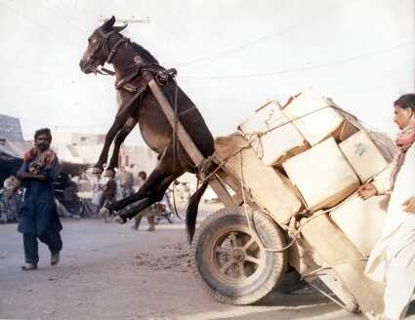
En nog meer
Notes:
Mijn dochter vond dit op internet. De lading is verschoven en het zwaartepunt van ezel plus lading is achter de as van het wiel komen te liggen. Iemand merkte op dat de ezel te weinig te eten kreeg…..

Slide 26
Opdracht : Leg uit wat er gebeurd is … schrijf een verklaring
Gebruik begrippen als:
Zwaartepunt
Massa/gewicht
Verdeling van massa
(Moment)
Redeneren met begrippen!
Notes:
Dit kan een de opgave voor leerlingen worden.

Slide 27
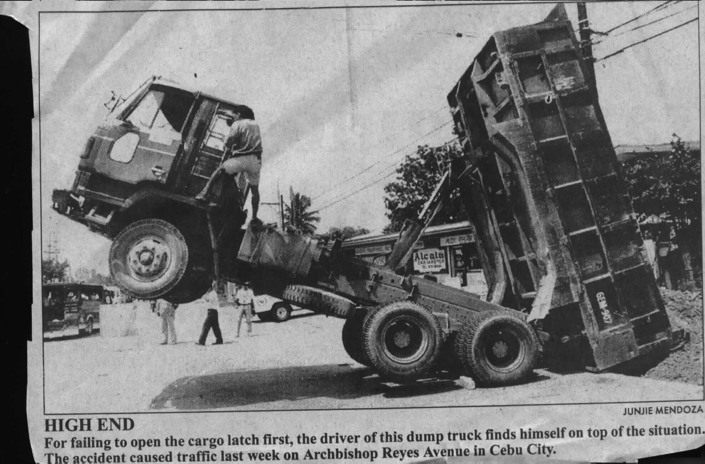
Het overkomt niet alleen ezels….
Notes:
Dit gebeurde 1 km van ons huis in Cebu City in de Filippijnen. De chauffeur was vergeten de achterklep los te maken. De lading verschoof naar achteren en zwaartepunt van lading + truck kwam achter de achteras te liggen.

Slide 28
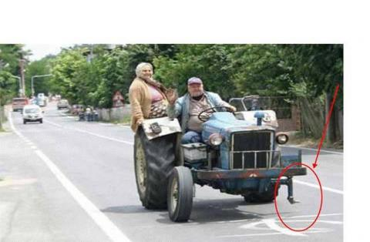
Soms gaat het juist goed!
Notes:
Natuurkunde en een echtgenote lossen alle problemen op.

Slide 29
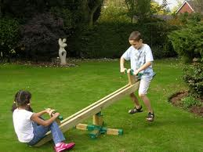
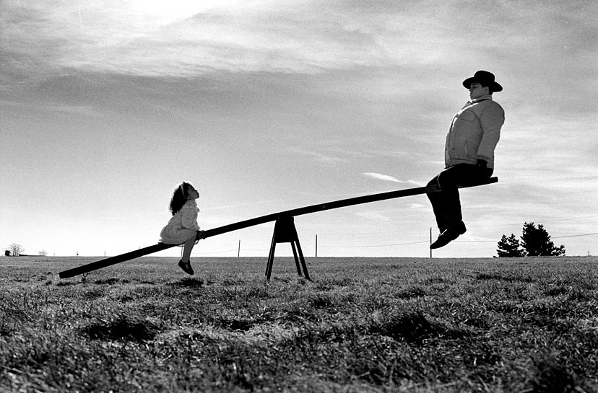
Wip en zwaartepunt
Kan dat?
Misschien is het een pop?
Notes:
De man rechts moet een pop zijn. De massa zal iets minder dan de helft van de massa van het kind bedragen.

Slide 30
Visualisatie door rollenspel
Heen-en-weer denken tussen representaties
Er is een analogie tussen het fysisch model en het rollenspel
MAAR: er zijn altijd zaken die niet kloppen

Slide 31
Vast, vloeibaar, gas
-273 graden
Verwarmen
Smelten
Verwarmen, verdampen
Koken
Etc.
Heen-en-weer denken tussen rollenspel en begrippen
Temperatuur en beweging van moleculen
Notes:
Stel 9 leerlingen op voor de klas in rijtjes van drie en vraag de rest van de klas hoe ze moeten bewegen bij 0K, van 0 – 273 K, bij 273K, van 0-373K en bij de kooktemperatuur van 373 K. Let op, de verhouding van het aantal deeltjes klopt absoluut niet. Bv bij sublimatie (van vast naar gas) is het natuurlijk niet zo dat 1 op 9 deeltjes zich losmaakt, dat is hooguit 1 op een miljard of of nog veel extremer. Bij analogieen zijn er altijd zaken die niet kloppen en dat moeten we aangeven.

Slide 32
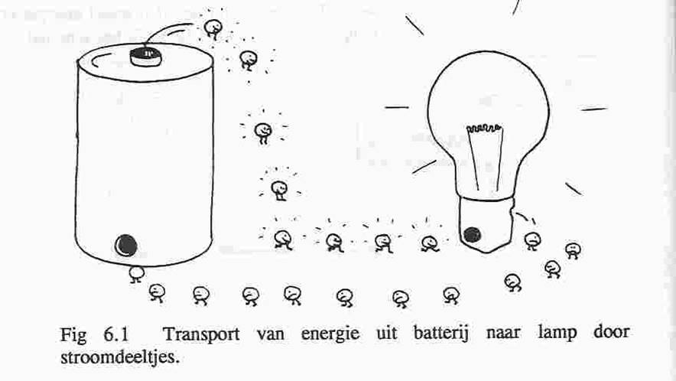
Koekjes, elektronen en schakelingen
Notes:
Zie de aparte beschrijvind van het rollenspel in de pdf.

Slide 33
Natuurkunde versus Koekjesmodel
Elektron | Leerling
Stroomsterkte | Leerlingen/seconde
Spanning [V]=[J/C] | Energie per leerling die wordt opgenomen (batterij) of afgegeven (R)
Batterij levert energie | Batt Leerling geeft koekjes
Weerstand absorbeert E | Vernauwing, Weerstand leerling eet koekjes
Vermogen P=U.I | Energie/leerling x Aantal lln
Notes:
Zie de beschrijving in het rollenspel.

Slide 34
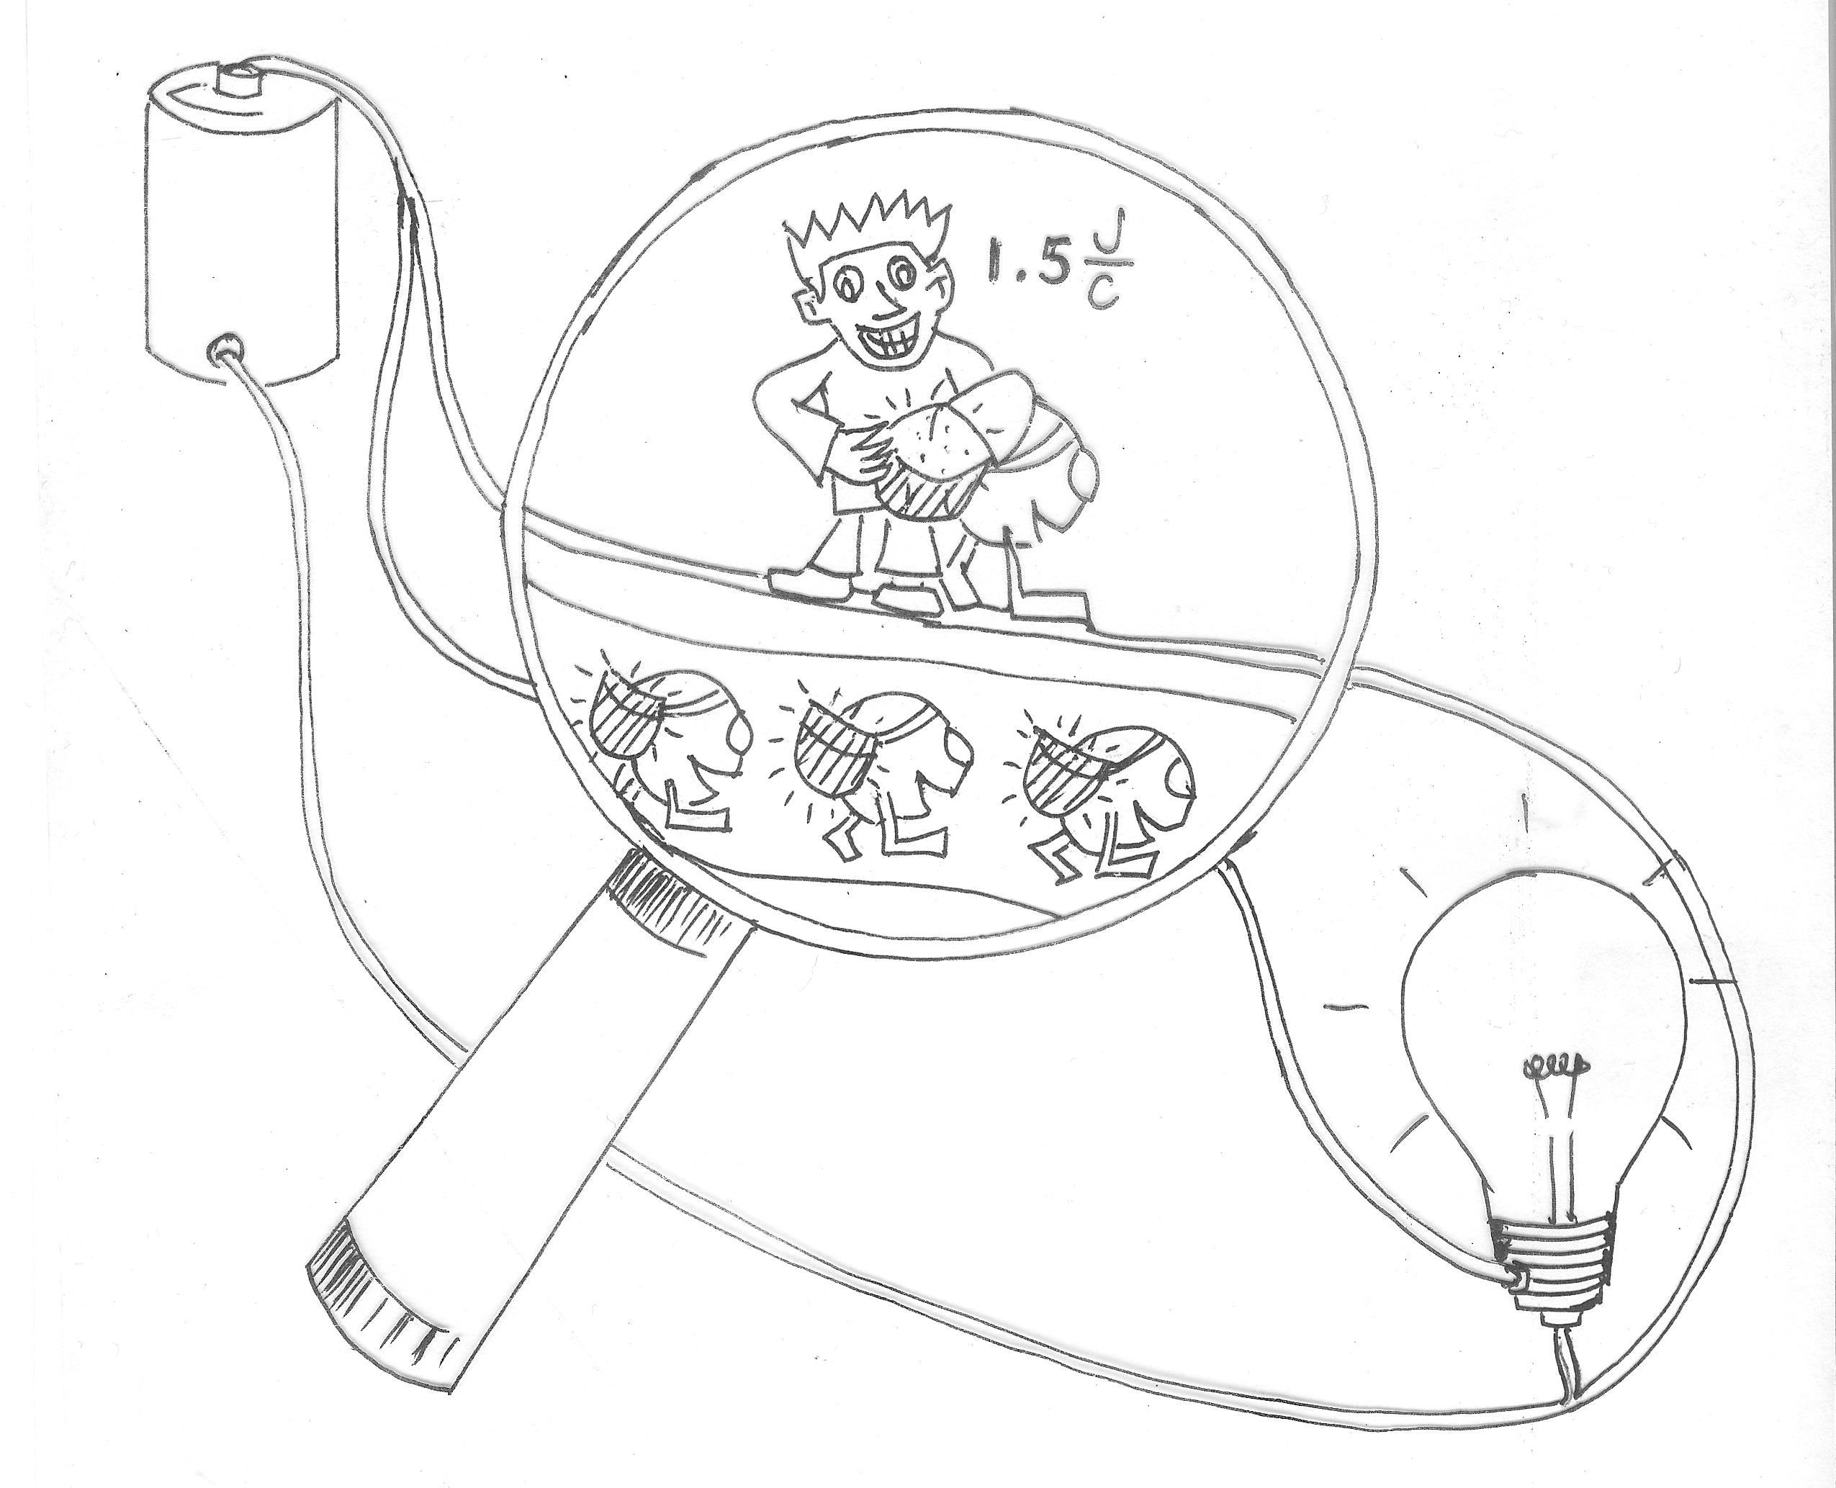
Voltmeter
Notes:
Een voltmeter meet de energie per deeltje. Er is een aparte loop waar slechts enkele deeltjes doorgaan terwijl de rijst door de loop met de lamp gaat.

Slide 35
Wat is er fout?
Energie wordt door het veld getransporteerd, niet door de elektronen.
Bv. Energie kan een condensator passeren.
Notes:
In het koekjes of bonenrollenspel zit een aantal fysische fouten. Sefton heeft daar een zeer sterk artikel over waar je ook veel natuurkunde van kunt leren. Ik stuur het mee, of vraag me erom per e-mail.

Slide 36
Bronnen
Als pdf via e-mail:
Hand-out: Broekzak Demonstraties en Visualisaties (pdf, opvraagbaar of intekenen)
Hand-out: 30 mini demonstraties met een glas water (pdf, opvraagbaar of intekenen)
Deze presentatie met aantekeningen als pdf
Rollenspelen schakelingen en zonnestelsel
Overig:
Boek: Showdefysica: natuurkunde laten zien door Frederik et al, delen 1 & 2
Liem: Invitations to Science Inquiry
Talloze websites
Contact: e.berg@vu.nl
Notes:
Liems boek is verkrijgbaar op het internet. Google op de titel. Lukt het niet? Dan even een mail naar mij en dan stuur ik het.

Slide 37
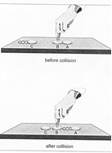
Munten
Eerst los, wat verwachten we?
Observatie
Dan middelste vastpinnen
Wat verwachten we?
Observatie
Exploratie, hoe kunnen we dit snappen?
Waar past dit in het curriculum? Wat zijn je doelen met deze demo?
Notes:
Deze demo hebben we niet gedaan. Maar probeer maar.

